Slide 1

STAR GIANT
지도교수: 정내훈
2020182033 이시우
2020182038 정하나
2020180041 최유진

Slide 2

Contents
1. 개요
2. 게임 조작
3. 기술적 요소와
중점연구 분야
4. 구성원 역할 분담
5. 개발 내용
6. 문제점 및 보완책
7. 향후 개발 일정
8. 데모 시연

Slide 3
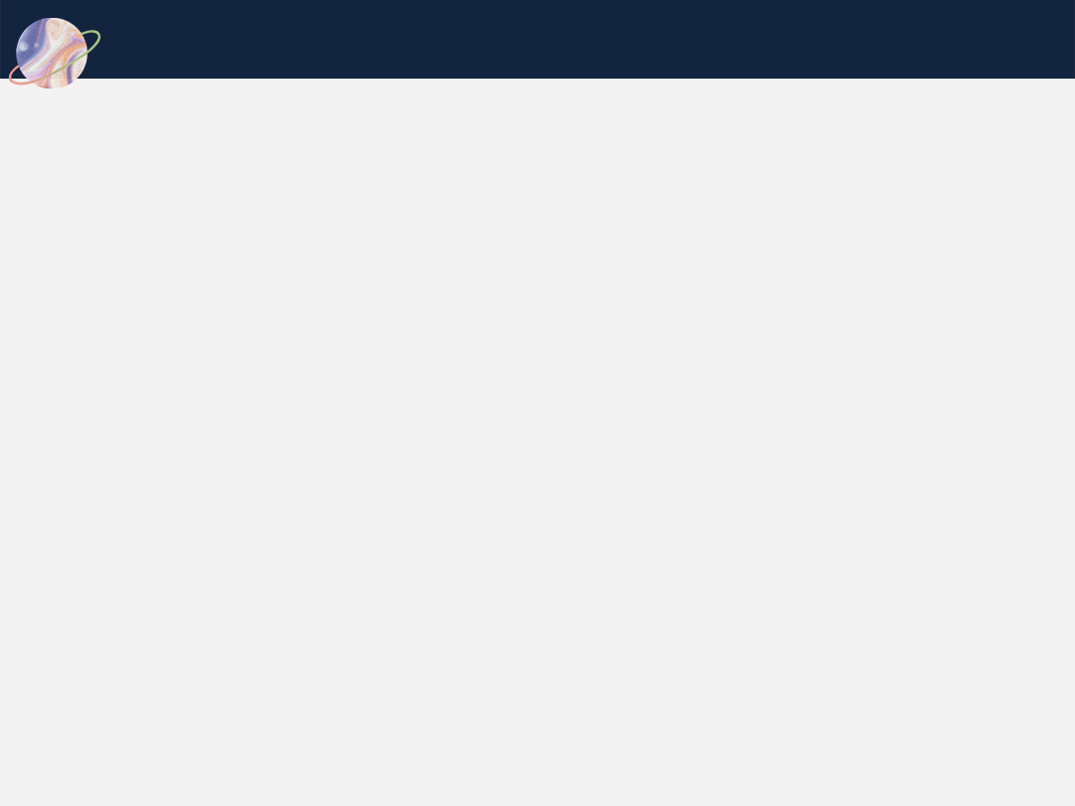
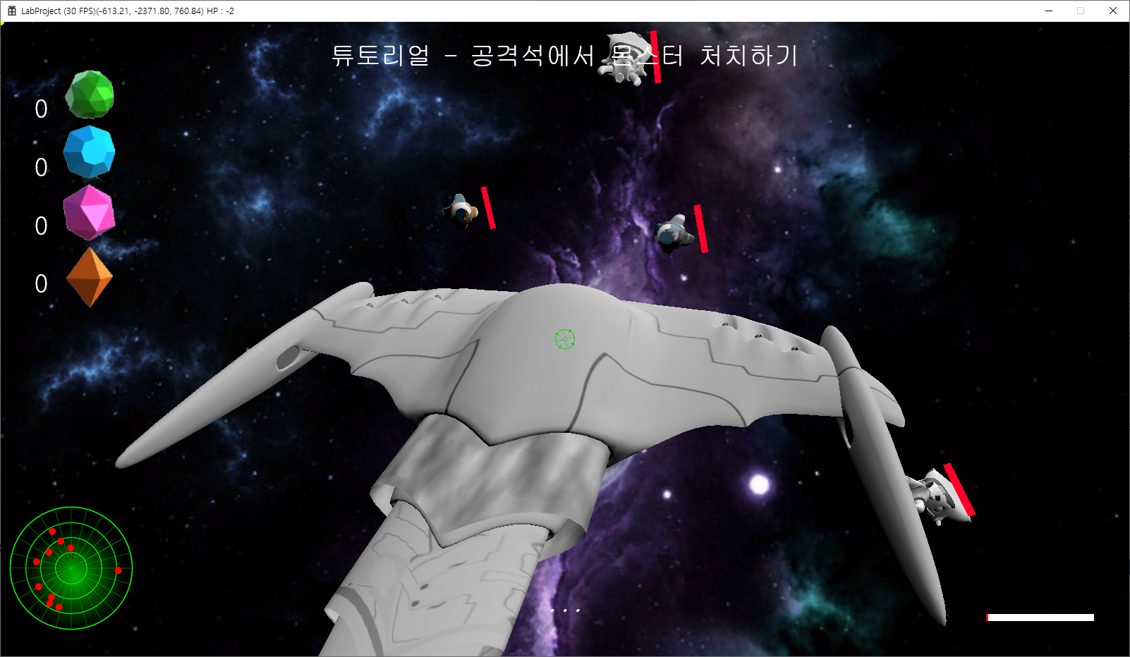
개요 -게임소개
몬스터를 처치하고 운석을 피해 보물을 뺏자
장르 - 협동 슈팅 디펜스
플레이 타임 - 5분
플레이 인원 - 3명

Slide 4
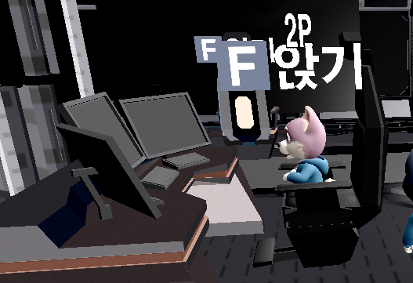
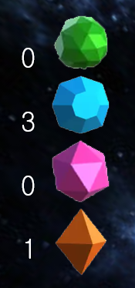
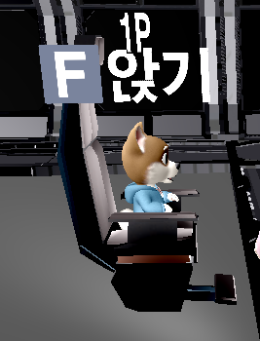
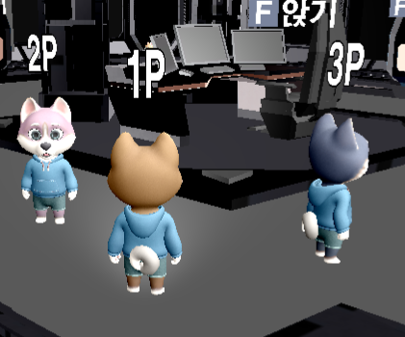
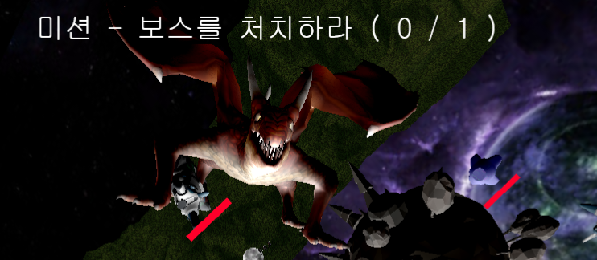
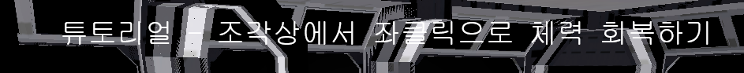
개요 - 게임흐름
보석 획득(업그레이드)
몬스터 처치
조종석/공격석
3명 접속
게임 시작
상호 작용
미션에 따라 게임 진행
마지막 미션
처치 성공
게임 클리어

Slide 5
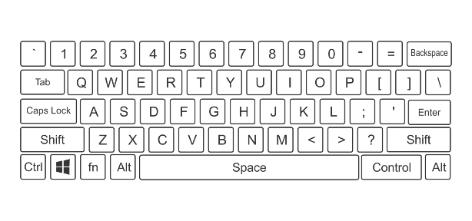

게임조작
조종석
내부
공격석
F – 상호작용
WASD – 이동
마우스 – 화면 회전
좌 클릭 - 회복
WASD – 이동
마우스 – 화면 회전
마우스 – 화면 회전
좌 클릭 – 공격

Slide 6
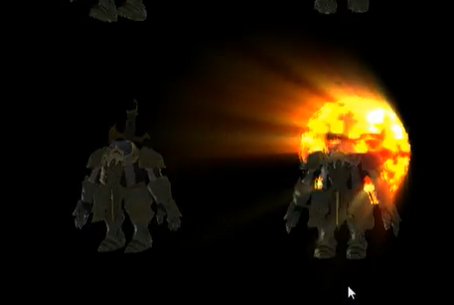
기술적 요소와 중점연구 분야
스키닝 애니메이션
루아를 통한 보스 스크립트 제작
플레이어 캐릭터와 보스 몬스터의
스키닝 애니메이션
6개 패턴을 포함한
보스 스크립트
GOD RAYS(조명)
멀티 플레이 3000명 동시 접속
태양광반사 조명효과 구현
IOCP를 이용하여,
3인 플레이어가 접속할 수 있는 방을 최대 1000개까지 만들 수 있게 구현

Slide 7
역할 분담
정하나
스키닝 애니메이션
루아를 통한 보스 스크립트 제작
최유진
God Rays
다양한
이펙트 제작
이시우
충돌처리
멀티 플레이 3000명
동시 접속

Slide 8
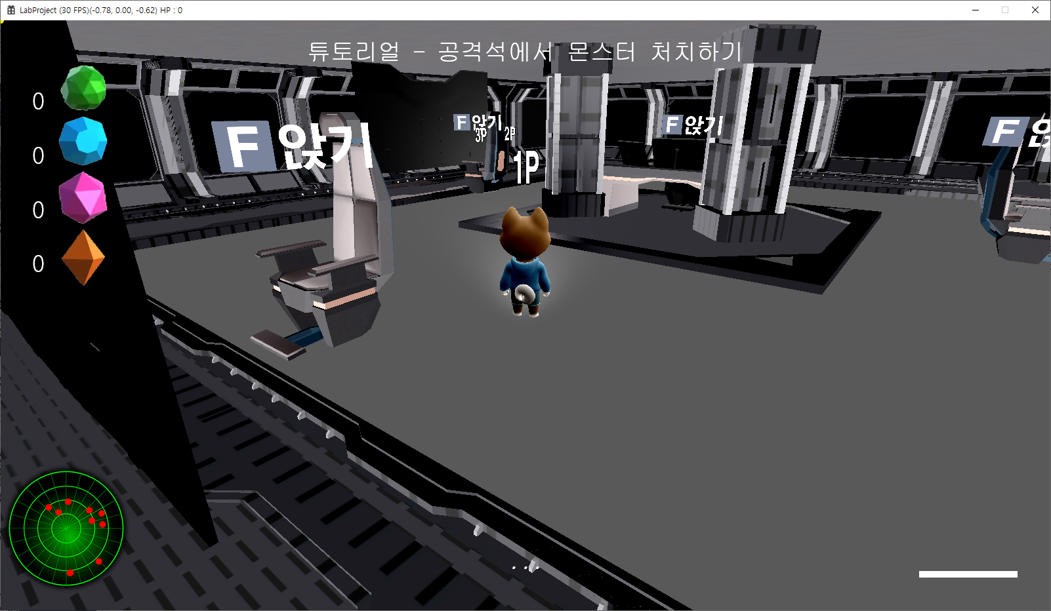
개발 내용
내부
플레이어 애니메이션
충돌처리
상호작용 키로 공격석/조종석 진입
조각상에서 좌 클릭으로 회복
UI: 레이더, HP, 보석, 미션, 대사, 상호작용 키

Slide 9
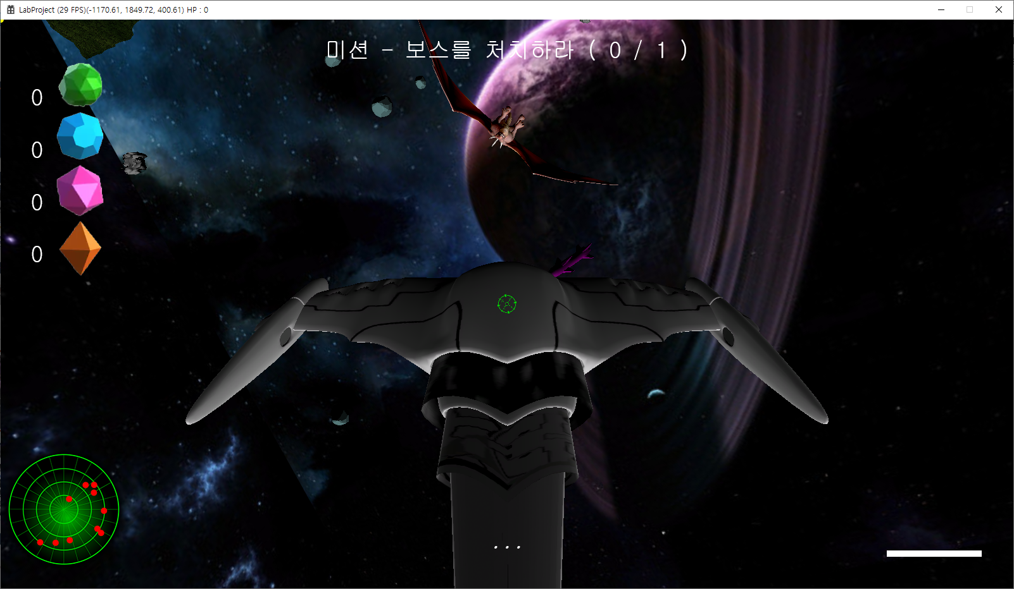
개발 내용
외부
전투
적, 플레이어 피격
적 객체(3종류<일반 공격, 미사일>)
보스
미션 시스템
UI :
네비게이션, 레이더
이펙트(스프라이트, 갓레이) 진행중

Slide 10
문제점 및 보완책
1. 게임이 비주얼적으로 단조롭다.
-> 다양한 구조물, 이펙트들을 추가하여 보완할 예정
2. 동접 테스트 못했다.
-> 중간발표 이후 수정할 예정
3. 중점 연구구제 진행도가 더디다.
-> 게임처럼 보이게 하는데 오랜 시간이 걸렸음.
중간발표 이후 중점 연구 과제 진행에 치중할 예정

Slide 11
향후 개발 일정 - 기존
항 목 | 1월 | 2월 | 3월 | 4월 | 5월 | 6월 | 7월 | 8월
리소스 수집 및 수정
프레임워크 제작
클라이언트 제작
인게임 컨텐츠 제작
서버 로직 제작
테스트 및 버그 수정
80%
100
100
65
65

Slide 12
향후 개발 일정
항 목 | 5월 | 6월 | 7월 | 8월
애니메이션
이펙트
보스 AI
인게임 컨텐츠
로비 서버 + 3000명 동접
최적화 및 버그 수정

Slide 13
데모 시연

